Slide 1
ЗАГАДКА
Кто мне скажет, что за птица
В небесах, как ветер, мчится,
Белый чертит за собой
След в лазури голубой?
А ведёт её пилот!
– Что же это? – …
(самолет)

Slide 2
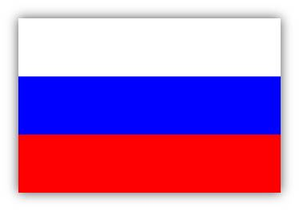
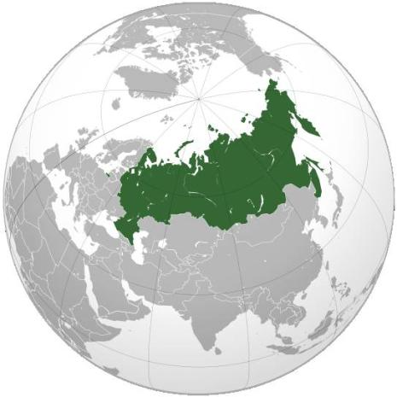
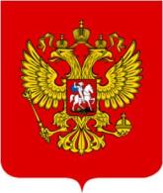
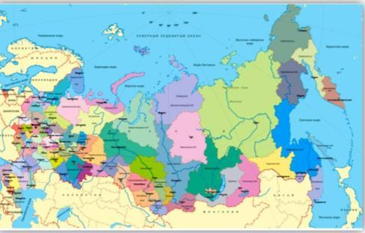
Российская Федерация
«Наша Родина большая, Необъятная страна»
Субъекты Российской Федерации

Slide 3
Всекубанский классный час
В единстве наша сила

Slide 4
Остановка № 1 «Современная Россия: безопасность в глобальном мире»
Остановка № 2 «Великая Россия, Великая Победа»
Остановка№ 3 «Присоединение Крыма к Российской Федерации»
Остановка № 4 «Многонациональный край: столетия сотрудничества и мира»

Slide 5
ЕДИНСТВО
Сплоченность
Мир
Дружба
Согласие

Slide 6
Станция №1 «Современная Россия: безопасность в глобальном мире».

Slide 7
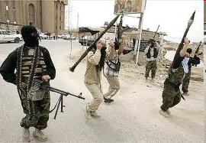
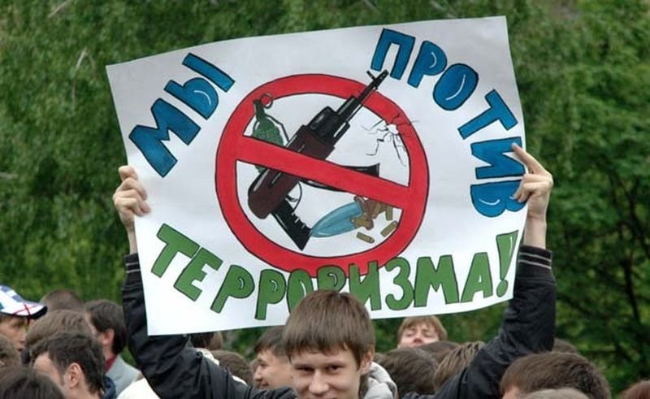
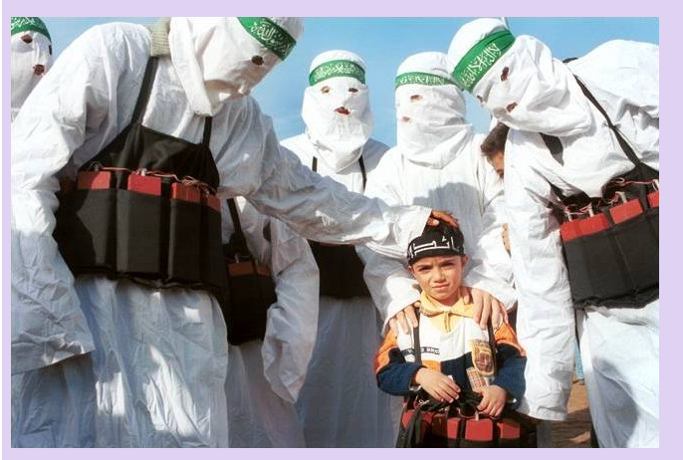
Терроризм в современном мире и в России

Slide 8
Результат социального опроса
34 % граждан боится, что жертвами террористов могут стать они сами или их близкие
47% в какой –то мере опасаются
11% никогда не задумывались об этом
8% уверены ,что теракты не грозят не им, не их близким

Slide 9
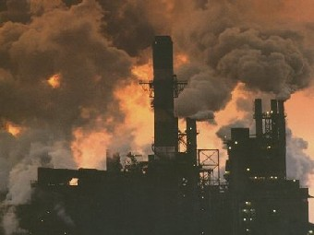
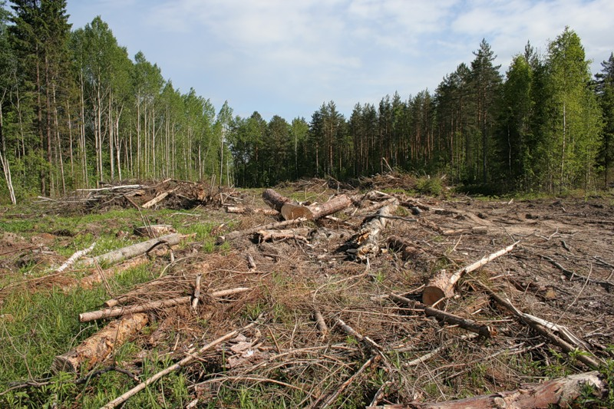
«Экологический кризис – дело рук человека»

Slide 10
Станция №2 «Великая Россия, великая Победа»

Slide 11
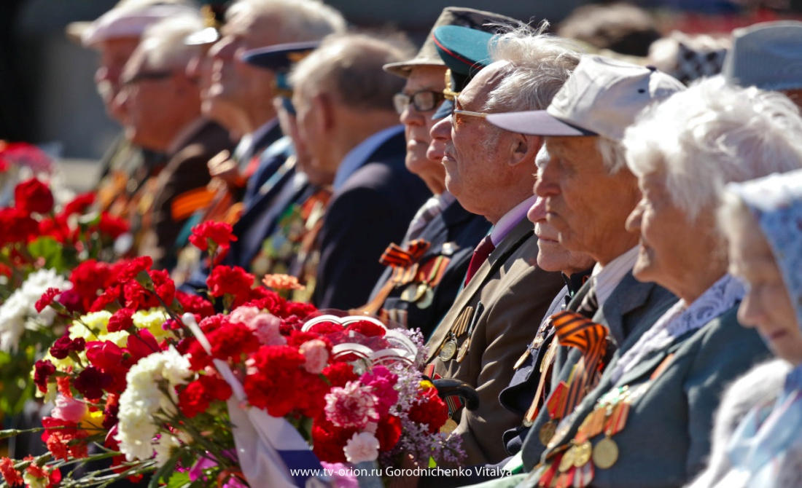
Самая яркая победа – победа над фашистской Германией

Slide 13
БЛИЦ ОПРОС
Что такое Родина? Патриотизм?
Что такое Победа? «Великая победа»?
Что значит быть гражданином России?
Можем ли мы гордиться историей своего народа?
Кто такой герой? Кого из героев России вы знаете?

Slide 14
Россия – великая наша держава.
Многонациональная страна – более 100 народов.
Более чем 1000-летняя история государственности.
Первый человек в космос – Ю. А. Гагарин(1961год – скоро 50-летие)
Первое место в мире по площади – 17млн.км.кв.
Граничим с 18 странами мира по суше и по воде.
Население более 141 млн. человек.
Богатейшие запасы пресной воды, полезных ископаемых

Slide 15
Пословицы и поговорки
1.Для Родины своей ни сил, ни времени не жалей.
2.Для родной Отчизны не жаль и жизни.
3.Кто Родине служит верно, тот долг исполняет примерно.
4.Народы нашей страны дружбою сильны.
5.Красна девушка косами, а солдат орденами.

Slide 16
Остановка №3. «Присоединение Крыма к Российской Федерации»

Slide 17
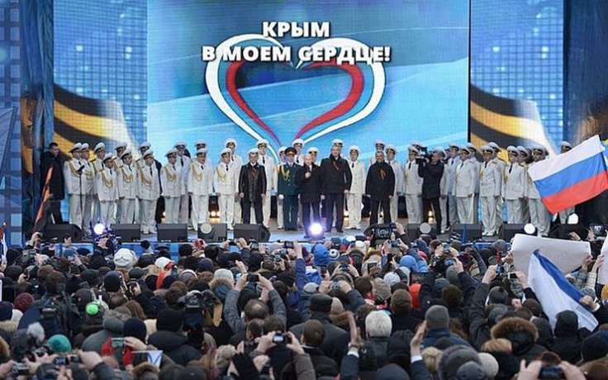
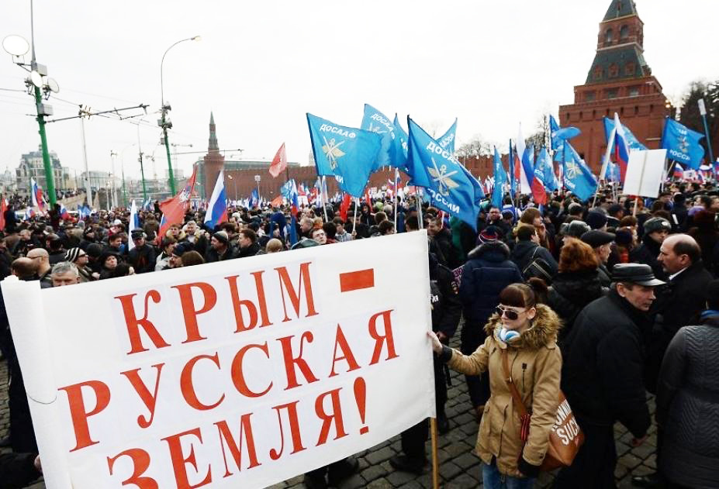
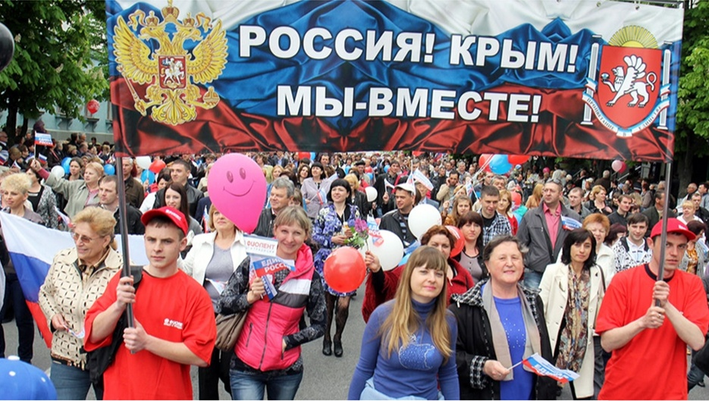

Slide 18
Остановка № 4 «Многонациональный край: столетия сотрудничества и мира»

Slide 19
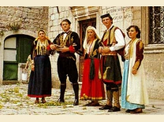
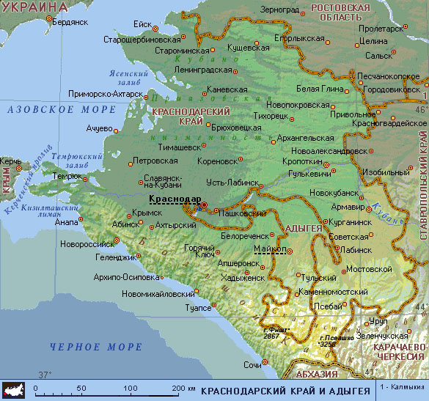
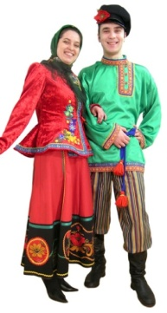
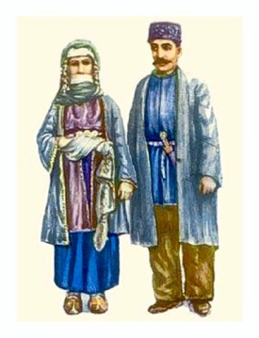
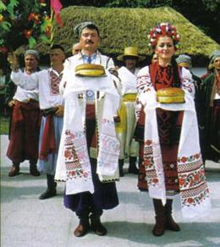
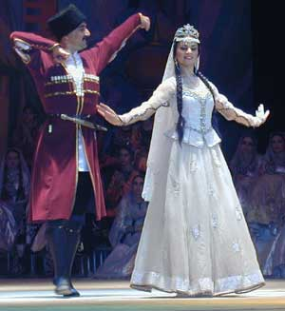
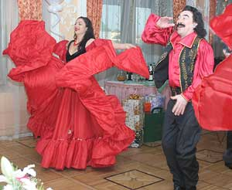
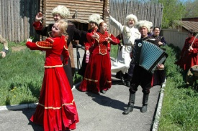
КУБАНЬ – МНОГОНАЦИОНАЛЬНЫЙ КРАЙ
Многонациональность исторически характерна для нашего края.
На Кубани проживают более 100 национальностей.

Slide 20
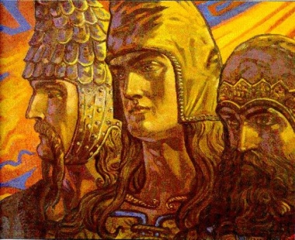
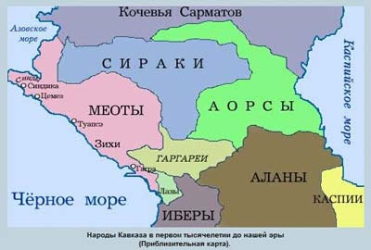
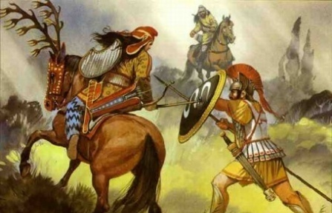
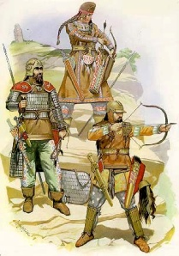
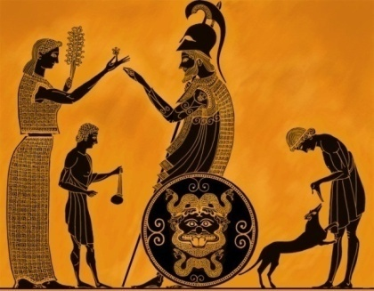
ПЕРВЫЕ ЖИТЕЛИ КУБАНИ
Территорию нашего края осваивали многие племена и народы: меоты, скифы, сарматы, греки…

Slide 21
Дружба между народами – основа крепкого мира и процветания в нашей стране.

